Slide 1
Generative Adversarial Style Transfer Network for Face Aging (CVPRW 2018)
JONGWOOK-SI

Slide 2
Abstract
얼굴의 노화/회춘의 문제를 해결한다.
이미지의 기본 스타일로 사람의 나이를 고려하는 Style Transfer
연령차이가 큰 경우에만 CycleGAN의 성능이 좋음 -> 이를 개선

Slide 3
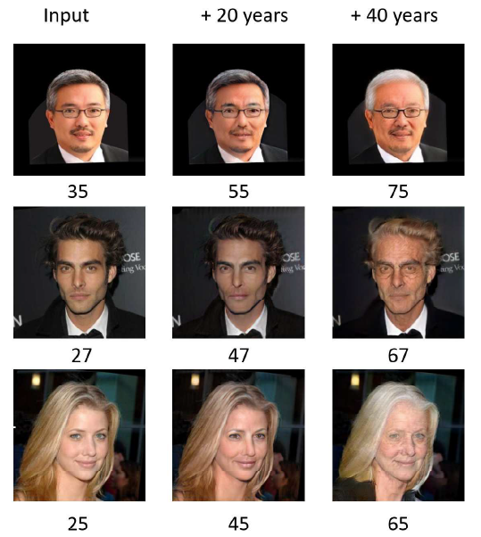
Introduction
얼굴 노화 문제를 Style Transfer 하며, 사람의 나이를 고려함.
CycleGAN의 여러 모델을 이용한 Group-GAN을 사용
미리 훈련 된 연령 예측 모델을 CycleGAN과
통합한 FA-GAN
Group-GAN과 FA-GAN을 통합한 F-GAN 제시

Slide 4
Group-GAN
CycleGAN : 페어링 되지 않은 이미지 데이터로 Style Transfer에 유용
얼굴 데이터 세트를 몇 개의 그룹으로 나눈 다음 그룹 쌍간에 CycleGAN 모델이 훈련되는 방법 사용
연령 차이가 클 때 효과적이지만, 작은 경우 성능이 좋지 않다.

Slide 5
FA-GAN

Slide 6
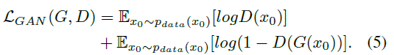
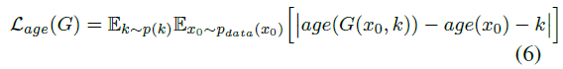
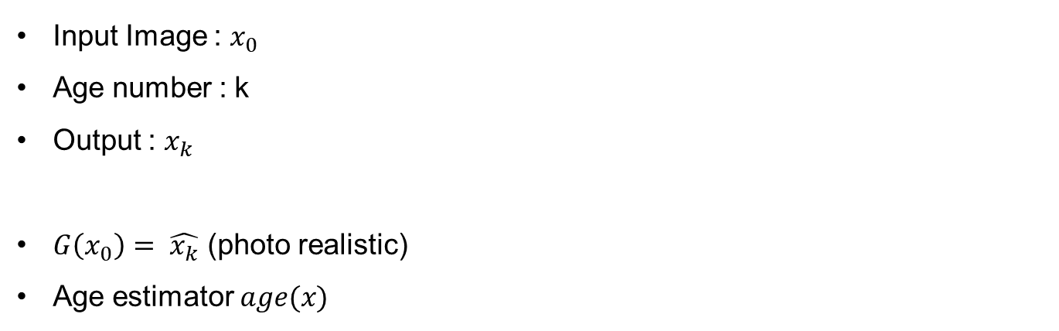
FA-GAN
Input Image : $x_{0}$
Age number : k
Output : $x_{k}$
$G\left(x_{0}\right)= \hat{x_{k}}$ (photo realistic)
Age estimator $age(x)$

Slide 7
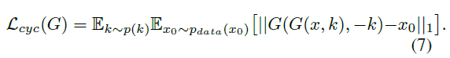
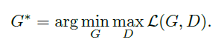
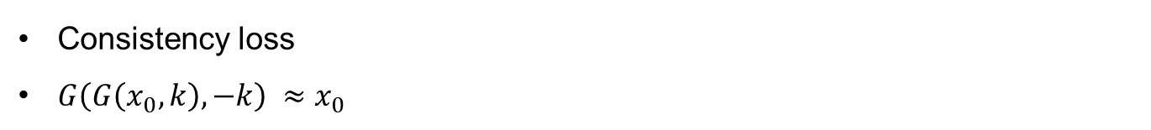
FA-GAN
Consistency loss
$G\left(G\left(x_{0}, k\right), −k\right) ≈x_{0}$

Slide 8
Implementation
Generator Network architecture (from Johnson et al.)
Style transfer and super resolution with impressive results.
2 strided conv. Layer, 9 residual blocks, 2 fractionally strided conv. Layer
Discriminator Network architecture (from PatchGAN)
전체 이미지가 아닌 부분 이미지만을 보고 real, fake 평가함
70 x 70의 patch 사이즈로 분류

Slide 9
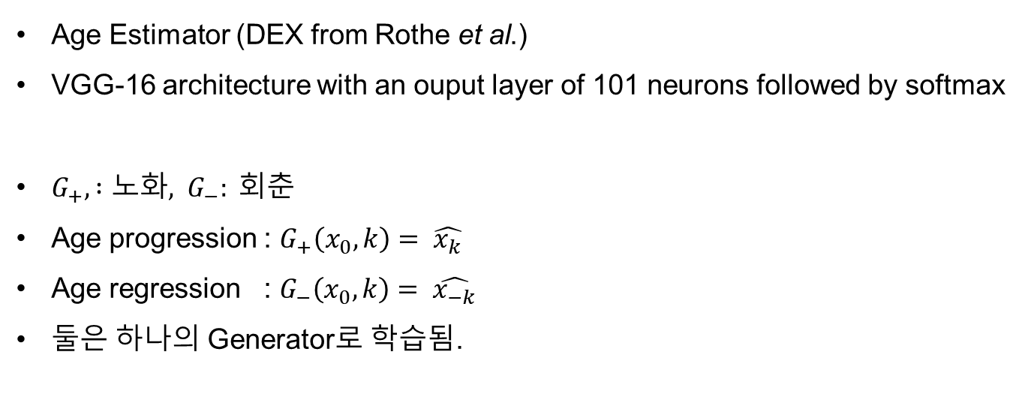
Implementation
Age Estimator (DEX from Rothe et al.)
VGG-16 architecture with an ouput layer of 101 neurons followed by softmax
$G_{+}, :노화, G_{−}: 회춘$
Age progression : $G_{+}\left(x_{0}, k\right)= \hat{x_{k}}$
Age regression : $G_{−}\left(x_{0}, k\right)= \hat{x_{−k}}$
둘은 하나의 Generator로 학습됨.

Slide 10
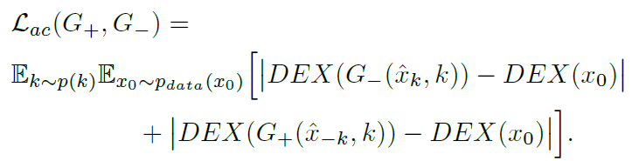
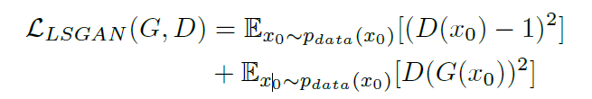
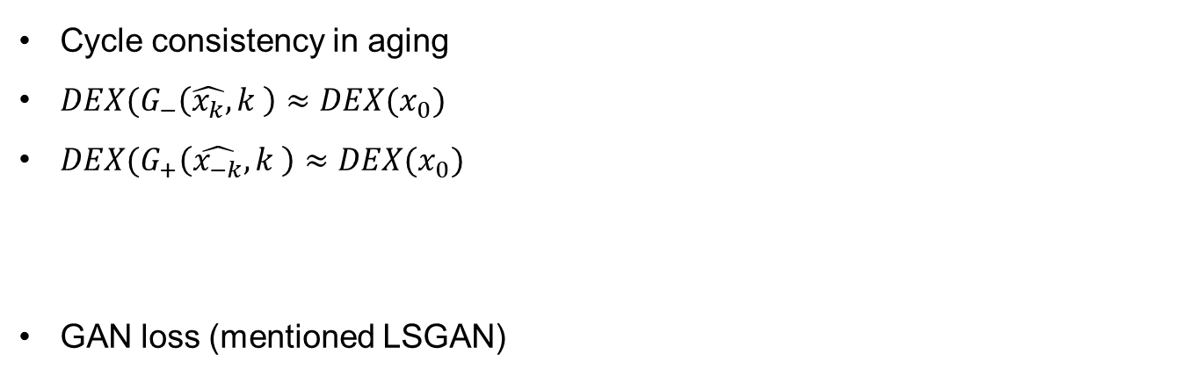
Implementation
Cycle consistency in aging
$DEX(G_{−}\left(\hat{x_{k}}, k \right)≈DEX(x_{0})$
$DEX(G_{+}\left(\hat{x_{−k}}, k \right)≈DEX(x_{0})$
GAN loss (mentioned LSGAN)

Slide 11
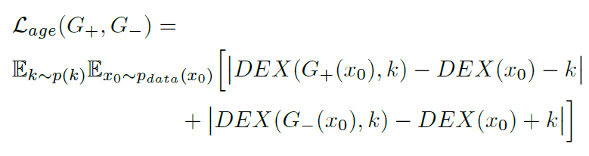
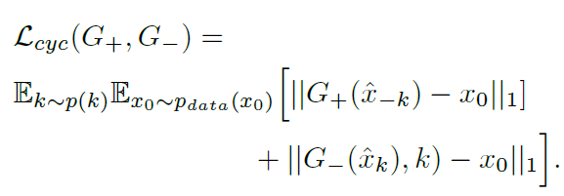
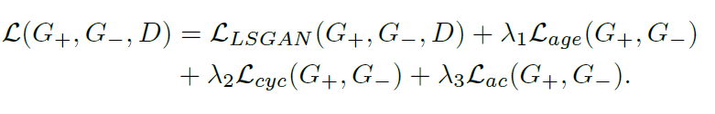
Implementation
For completeness they redefine the age loss and cycle loss as:
The full objective now becomes:

Slide 12
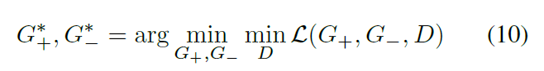
Implementation
They aim to solve the optimization problem

Slide 13
Experiments
실험 과정 설명
Group-GAN 및 FA-GAN의 실험 결과 설명
두 가지 방법의 성능 평가
Group-GAN이 큰 연령 변화에 성능이 좋고, FA-GAN이 작은 연령 변화에 성능이 좋은 결과를 보여준다.
융합 모델인 F-GAN 설계 기준
CelebA 데이터세트 사용

Slide 14
Experiments

Slide 15
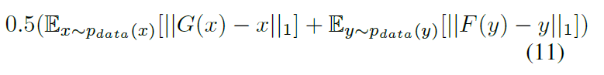
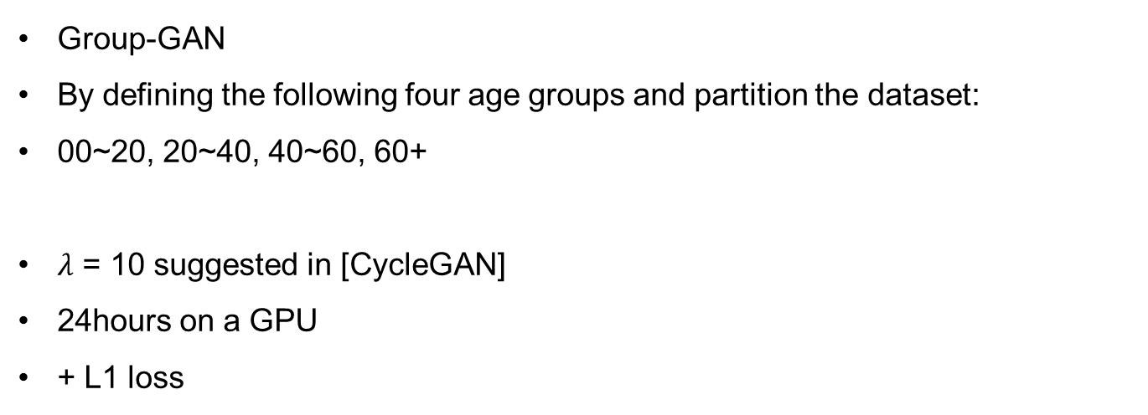
Experiments
Group-GAN
By defining the following four age groups and partition the dataset:
00~20, 20~40, 40~60, 60+
$λ$ = 10 suggested in [CycleGAN]
24hours on a GPU
+ L1 loss

Slide 16
Experiments

Slide 17
Experiments
Group-GAN은 인상적인 노화/회춘 결과를 얻는다.
앞서 설명한 대로 작은 나이 변화에 어떨까?
새로운 실험 설계
30~40, 40~50, 50~60, 60~70

Slide 18
Experiments

Slide 19
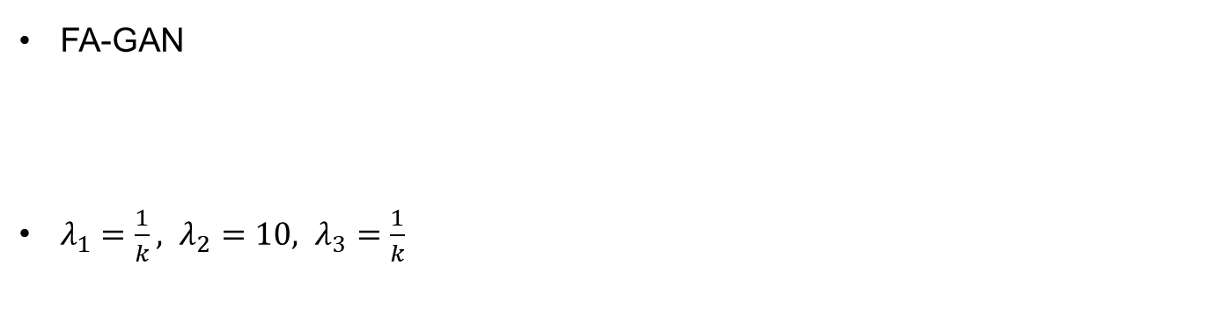
Experiments
FA-GAN
$λ_{1}=\frac{1}{k}, λ_{2}=10, λ_{3}=\frac{1}{k}$

Slide 20
Experiments

Slide 21
Experiments

Slide 22

Experiments
차이가 20 미만이면 FA-GAN 채택
이상이면 Group-GAN 채택
둘의 융합인 F-GAN
?

Slide 23
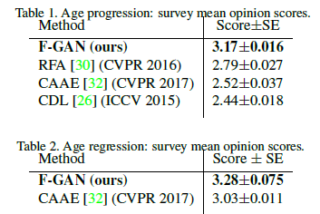
Experiments

Slide 24
How Old Are You?
Face Age Translation with Identity Preservation Using GANs(arXiv:1909.04988)
JONGWOOK-SI

Slide 25
Abstract
얼굴의 정보를 유지한 채로 다양한 연령대의 이미지를 생성하는 프레임워크
에지 맵을 사용
CycleGAN 기반 네트워크, Pix2Pix 기반 네트워크
이 논문의 방법이 얼굴 연령 변경에 적합함을 보여준다.

Slide 26
Introduction
얼굴 사진 간의 직접 변환이 아닌 Edge 맵을 이용하여 변환
(1) CycleGAN 기반의 E2E-CycleGAN 네트워크
Young Edge Map to Old Edge Map
Old Edge Map to Young Edge Map
(2) Pix2Pix 기반의 E2F-pix2pixHD 네트워크
변환된 Edge Map과 identity Feature Map을 이용하여 이미지 생성

Slide 27
Introduction
이 논문의 주요 점 2가지
E2E-CycleGAN을 사용하여 얼굴 이미지의 에지 맵을 전송한 다음 E2F-Pix2pixHD 를 사용하여 사실적인 얼굴 생성
Pretrain된 프레임 워크를 활용하여 얼굴의 정체성을 보장하면서 사실적이고 섬세한 얼굴의 연령 번역을 구현할 수 있음

Slide 28
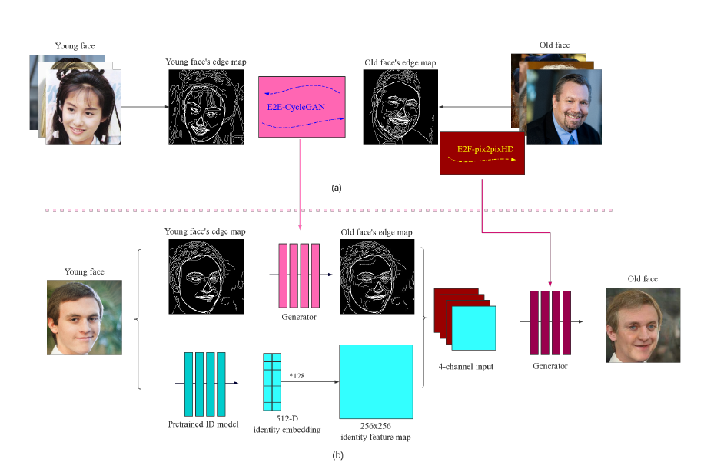
Proposed Method

Slide 29
Proposed Method
Preprocessing
Pretrained된 얼굴 감지 모델인 RSA를 사용하여 이미지를 자른다.
얼굴 ROI가 중앙에 있는 경우 1.5배 더 큰 ROI를 자른다.
68개의 랜드 마크를 감지한 후 연결하여 얼굴 윤곽을 그린다.
컨투어와 결합하여 최종 edge 맵 생성 (질감, 얼굴의 속성에 유용)

Slide 30
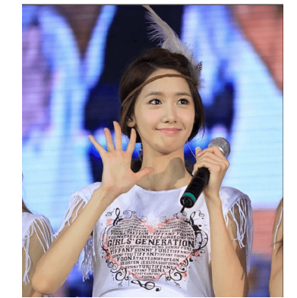
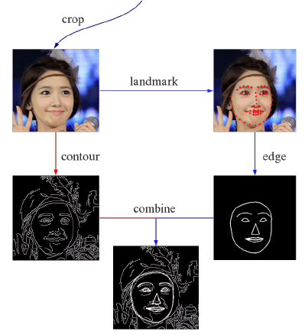
Proposed Method

Slide 31
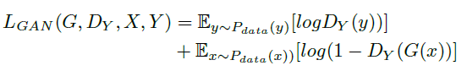
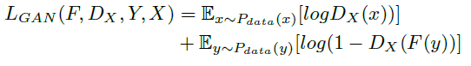
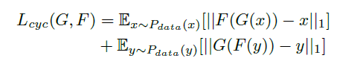
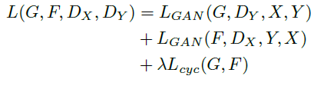
Proposed Method
E2E-CycleGAN: Edge to edge with CycleGAN

Slide 32
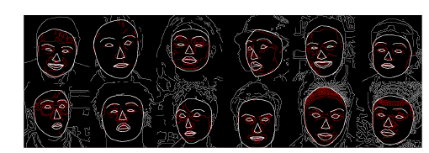
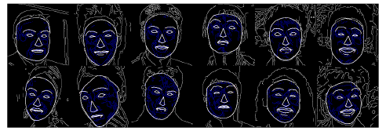
Proposed Method
Identity를 더 잘 집중시키기 위하여 캐니 컨투어에 색을 지정
에지맵 합성 후 컨투어의 색상을 흰색으로 재설정

Slide 33
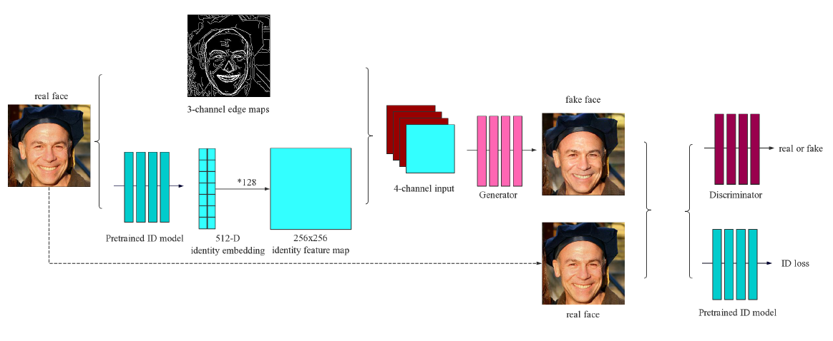
Proposed Method

Slide 34
Proposed Method
E2F-Pix2PixHD 교육 절차 (Pix2Pix의 고화질 버전의 연구)
먼저 얼굴 랜드마크와 캐니 컨투어를 이용하여 에지 맵 생성
Pretrained 된 identity 모델(ArcFace)을 사용하여 512D의 임베딩 계산
256x256의 identity feature map생성
결합하여 이를 생성기의 입력으로 하여 이미지 생성!

Slide 35
Proposed Method
Identity Embedding의 이점
Generator가 사실적인 이미지를 생성하도록 함
헤어스타일, 귀걸이 등등..

Slide 36
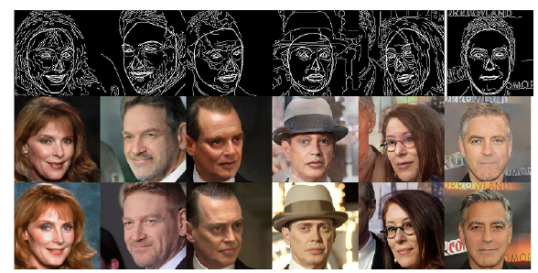
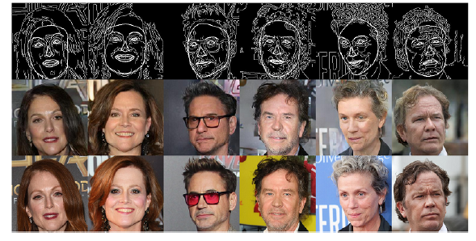
Proposed Method
Synthesized faces of E2F-pix2pixHD

Slide 37
Experiment
CelebA : 202,599 number of face images
FFHQ : 70,000 high-quality images at 1024 * 1024 resolution
Young그룹과 Old 그룹의 분리
28세 이하 Young, 60세 이상 Old
Young 그룹: 6K개 이상의 이미지, Old 그룹 : 28K 이상의 이미지

Slide 38
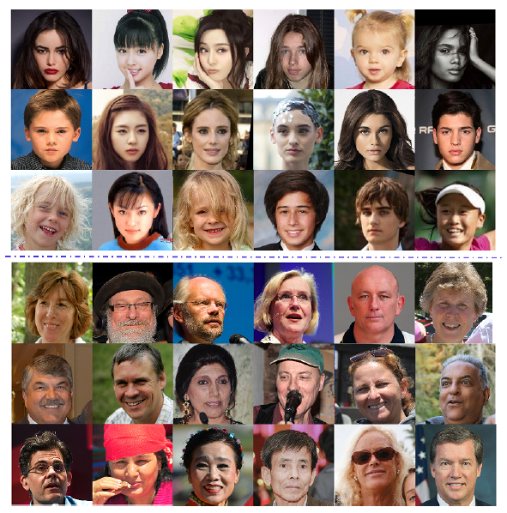
Experiment

Slide 39
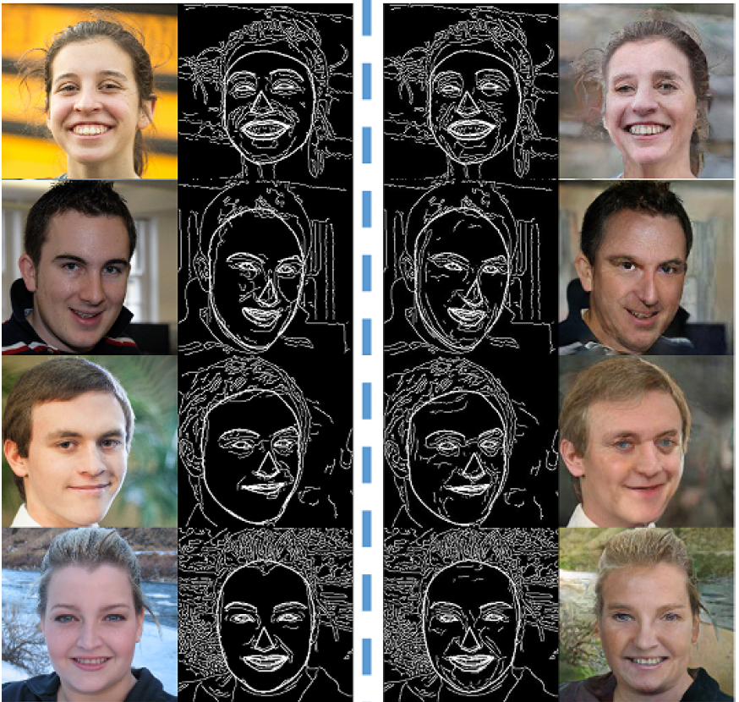
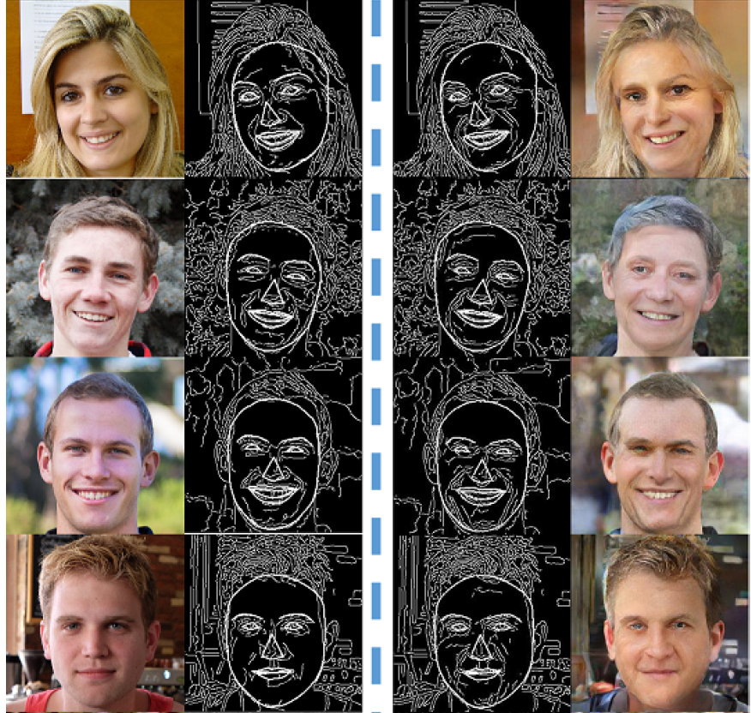
Experiment
전체 모델의 합성된 얼굴

Slide 40
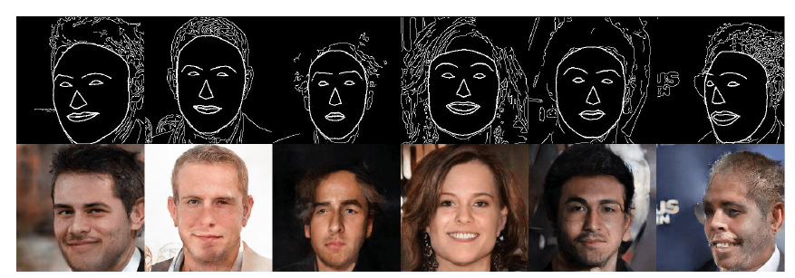
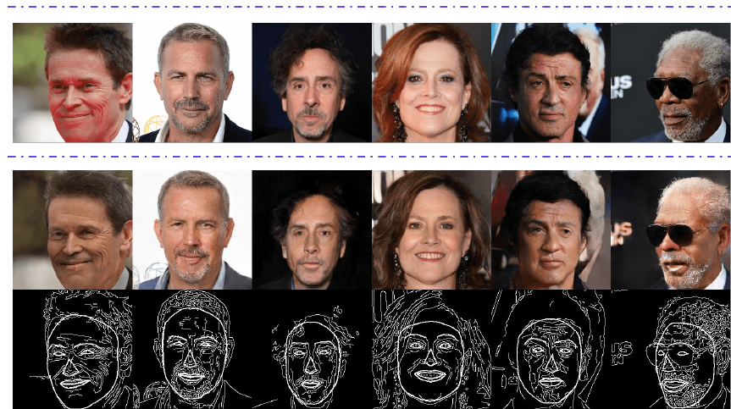
Experiment
얼굴의 결과에 따른 최종 결과 비교

